Slide 1
Représentation et analyse chromatique de l’influence des valeurs numériques dans les codes de calcul

Slide 2
Constats
Depuis 50 ans on s’intéresse à l’analyse de l’arithmétique flottante sous l’angle de la propagation des erreurs d’arrondis (impact sur les bits de poids faibles)
Depuis quelques années on voit l’émergence de l’utilisation de format réduit (FP16,BF16,…) sous l’impulsion que seuls les bits de poids forts comptent avec un intérêt limité sur la propagation des erreurs d’arrondis (on ne considère que les bits de poids forts)
Pas (peu ?) d’outils/méthodes d’analyses centrées sur les bits de poids fort.

Slide 3
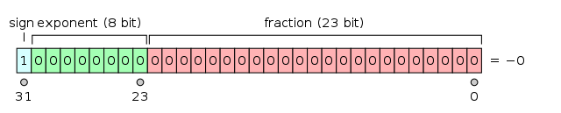
Objectifs
Être capable d’identifier quelles sont les données les plus impactantes dans le/les résultats d’un programme
(Inverse de l’analyse de sensibilité)
Fournir une interprétation visuelle du poids relatif des variables/valeurs numériques
Identifier des problèmes numériques comme les cancellations
Analyse d’erreur standard :
- Que se passe-t-il sur les bits de poids faibles ?
Analyse chromatique :
- Qui impacte le plus les bits de poids forts ?

Slide 4
Exemple 1: Addition1
X = 2⁵²;
Y = 2⁰;
Z = X+Y;
X
Y
Z

Slide 5
Exemple 1: Addition2
X = 2⁵²;
Y = 2¹⁰;
Z = X+Y;
X
Y
Z

Slide 6
Exemple 1: Addition3
X = 3.141592 * 2⁵²;
Y = 3.141592 * 2¹⁰;
Z = X+Y;
Notion de poids relatif
X
Y
Z

Slide 7
Exemple 2: Multiplication
X = 3.141592 * 2⁵²;
Y = 3.141592 * 2¹⁰;
Z = X*Y;
X
Y
Z
=> X & Y contribuent de manière identique dans les bits du produits indépendamment de leurs valeurs.

Slide 8
Opérations
Utilisation d’une structure de données:
  V: Valeurs manipulées
  D: Dictionnaire du poids relatifs des valeurs suivies
Affectation:
X=(16, Tracking=True)
  X={V= 16;
  D={‘1’: 1}}

Slide 9
Opérations
Utilisation d’une structure de données:
  V: Valeurs manipulées
  D: Dictionnaire du poids relatifs des valeurs suivies
Affectation:
X=(16, Tracking=True)
  X={V= 16;
  D={‘X’: 1}}
Y=(1, Tracking=True)
  X={V= 1;
  D={‘Y’: 1}}

Slide 10
Opérations
Utilisation d’une structure de données:
  V: Valeurs manipulées
  D: Dictionnaire du poids relatifs des valeurs suivies
Affectation:
X=(16, Tracking=True)
  X={V= 16;
  D={‘X’: 1}}
Y=(1, Tracking=True)
  X={V= 1;
  D={‘Y’: 1}}
Addition:
R=X+Y;
  R={V= 17;
  D={‘X’: 0.9411…=;
  ‘Y’: 0.0589…= }}

Slide 11
Opérations
Utilisation d’une structure de données:
  V: Valeurs manipulées
  D: Dictionnaire du poids relatifs des valeurs suivies
Affectation:
X=(16, Tracking=True)
  X={V= 16;
  D={‘X’: 1}}
Y=(1, Tracking=True)
  X={V= 1;
  D={‘Y’: 1}}
Multiplication:
R=X*Y;
  R={V= 16;
  D={‘X’: 0.5;
  ‘Y’: 0.5}}

Slide 12
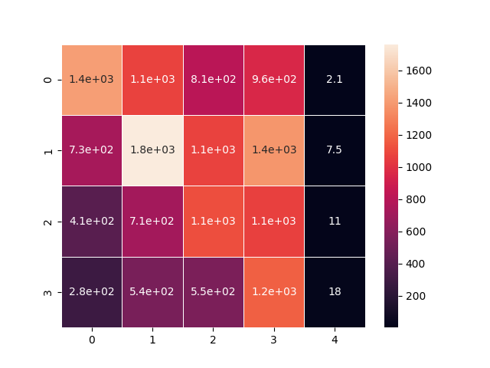
Exemple 1: Hilbert & Gauss
Poids
Relatifs
[[1/1.,1/2.,1/3.,1/4., 10.],
[1/2.,1/3.,1/4.,1/5., 20.],
[1/3.,1/4.,1/5.,1/6., 30.],
[1/4.,1/5.,1/6.,1/7., 40.]]

Slide 13
Exemple 1: Hilbert & Gauss
[[1/1.,1/2.,1/3.,1/4., 10.],
[1/2.,1/3.,1/4.,1/5., 20.],
[1/3.,1/4.,1/5.,1/6., 30.],
[1/4.,1/5.,1/6.,1/7., 40.]]
Être capable d’identifier quelles sont les données les plus impactantes dans le/les résultats d’un programme
(Inverse de l’analyse de sensibilité)
Valeurs représentées =
Norm1 du poids relatifs dans le vecteur résultat

Slide 14
Exemple 1: Hilbert & Gauss
[[1/1.,1/2.,1/3.,1/4., 10.],
[1/2.,1/3.,1/4.,1/5., 20.],
[1/3.,1/4.,1/5.,1/6., 30.],
[1/4.,1/5.,1/6.,1/7., 40.]]
Question : Pourquoi a-t-on des valeurs >1 ?

Slide 15
Exemple 1: Hilbert & Gauss
[[1/1.,1/2.,1/3.,1/4., 10.],
[1/2.,1/3.,1/4.,1/5., 20.],
[1/3.,1/4.,1/5.,1/6., 30.],
[1/4.,1/5.,1/6.,1/7., 40.]]
Question : Pourquoi a-t-on des valeurs >1 ?
Réponse 1 : Parce que l’on utilise la norme 1 sur 4 valeurs !

Slide 16
Exemple 1: Hilbert & Gauss
[[1/1.,1/2.,1/3.,1/4., 10.],
[1/2.,1/3.,1/4.,1/5., 20.],
[1/3.,1/4.,1/5.,1/6., 30.],
[1/4.,1/5.,1/6.,1/7., 40.]]
Question : Pourquoi a-t-on des valeurs >1 ?
Réponse 2 : (compléments)
- Ajout du poids de chaque variable, pondéré par la valeur résultat
(=> intégration des cancellations similaires au calcul du conditionnement)

Slide 17
Exemple 1: Hilbert & Gauss
Analyse:
  Donne une estimation du poids de chaque donnée en entrée dans le vecteur résultat
  Donne le détail du conditionnement (et des pb de cancellation)
  Permet de localiser les données les plus problématiques

Slide 18
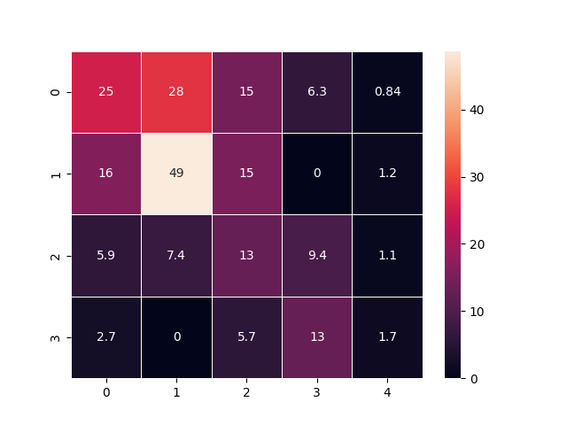
Exemple 2: Wilson & Gauss
[[5., 7., 6., 5., 1.],
[7., 10., 8., 7., 2.],
[6., 8., 10., 9., 3.],
[5., 7., 9., 10., 4.]]

Slide 19
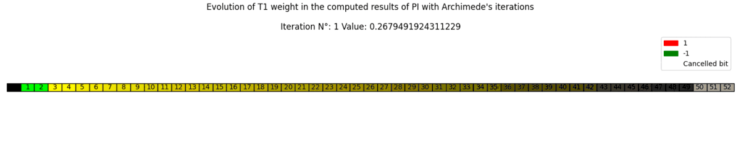
Exemple 3: Pi & Archimèdes
t1 =1/math.sqrt(3)
for i in range(1, N):
t2 = (math.sqrt(t1*t1+1.0) - 1.0)/t1
t1 = t2
T1
Other
Cancelled bit

Slide 20
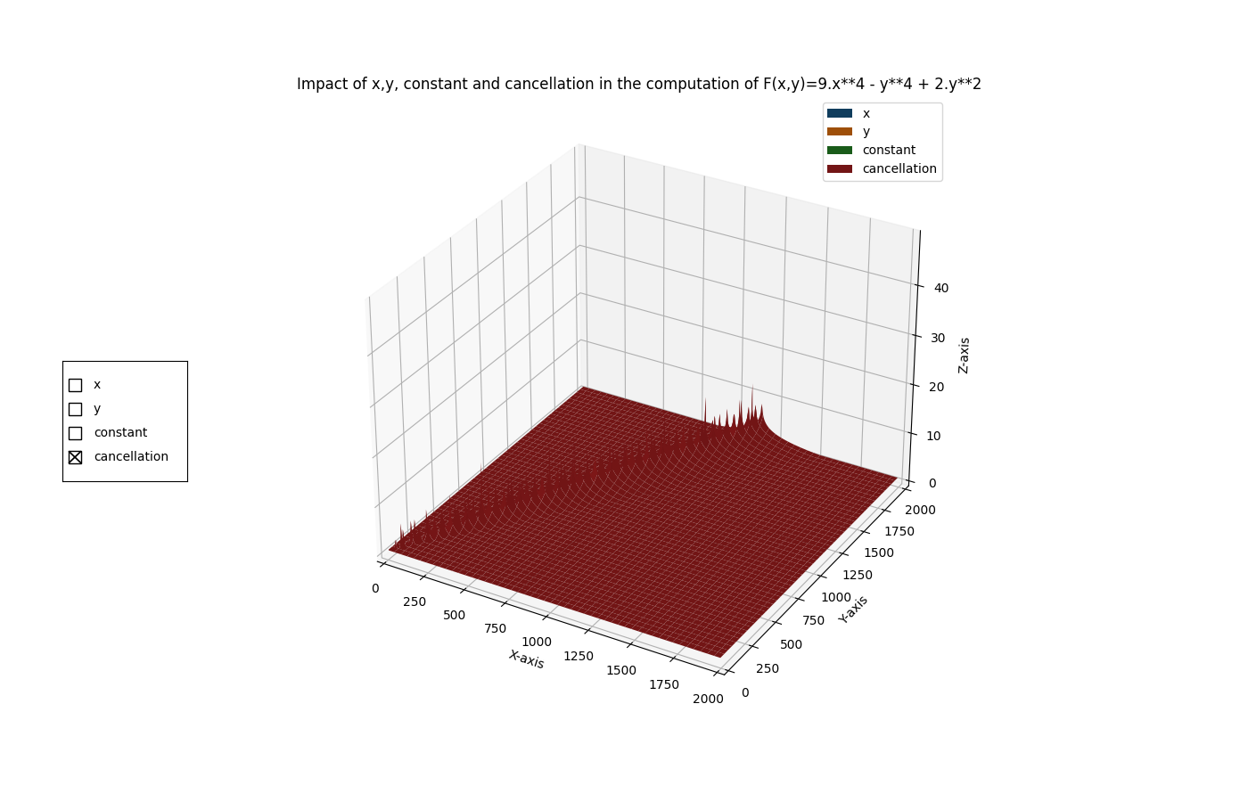
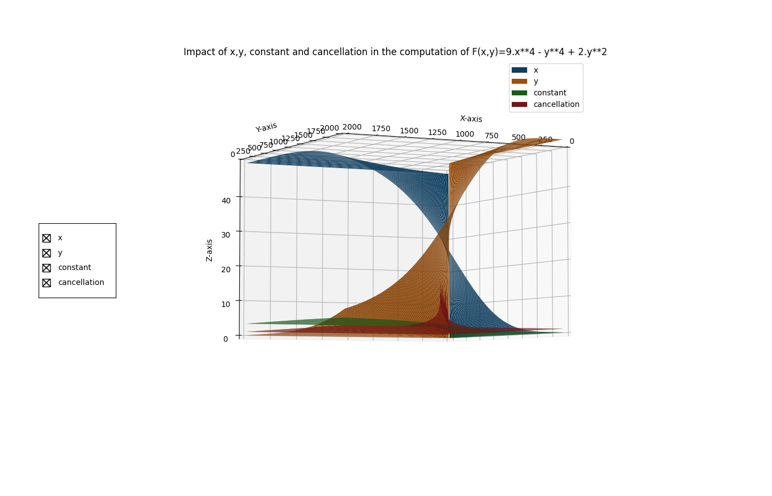
Exemple 4: Polynôme bivarié
Exemple à faire tourner

Slide 21
Conclusion
Permet
  Quantifier le poids de certaines valeurs dans le résultat final
  Identifier les cancellations (analyse du conditionnement)
  Offrir un support graphique pour mieux comprendre les résultats numériques
Analyse complémentaire des analyses classiques sur les erreurs d’arrondis
Travail en cours
  Coupler cette analyse avec d’autres (ex: analyse de sensibilité)
  Coût Mémoire & Calcul: O(nb de variables suivies)
    Réduction du coût (limiter les variables suivies à celles ayant un impact, éliminer celles dont le poids relatif est < à une certaine constante)
Travaux futurs
  Analyse sur des exemples concrets (ex: Réseaux de neurones)

